Slide 1





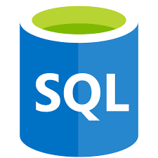
Visual Studio Community
https://visualstudio.microsoft.com/downloads/?cid=learn-onpage-download-install-visual-studio-page-cta
https://code.visualstudio.com/download
Vine instalat cu node.js
Se deschide o fereastră CMD și se rulează
Microsoft SQL

Slide 2

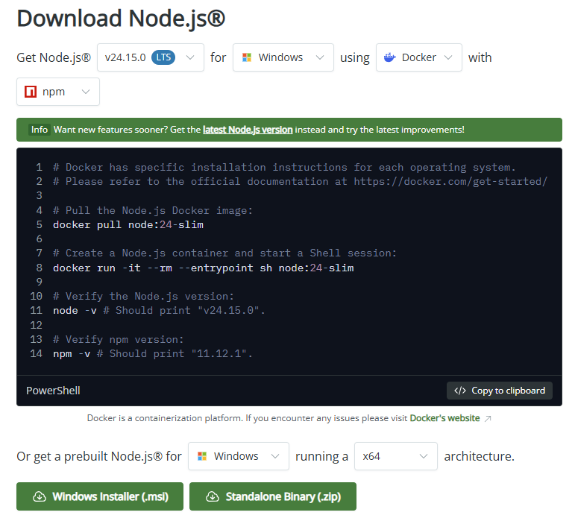
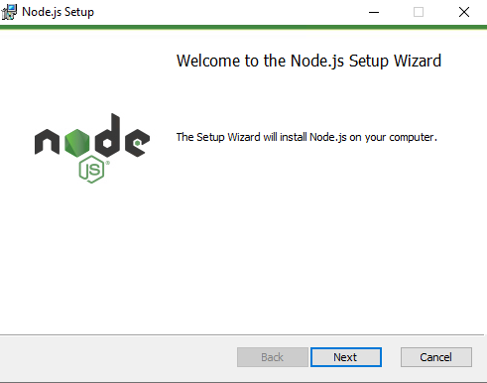
Node.js este un mediu care interpretează aplicațiile scrise în JavaScript. Node.js a apărut atunci când dezvoltatorii JavaScript l-au extins de la ceva ce putea rula doar în browser la ceva ce poate rula pe computer ca aplicație independentă. Atât JavaScript-ul din browser, cât și Node.js rulează pe motorul de execuție JavaScript V8. Acest motor preia codul JavaScript și îl convertește într-un cod mașină mai rapid. Node.js se poate descărca de la adresa:https://nodejs.org/en/

Slide 3
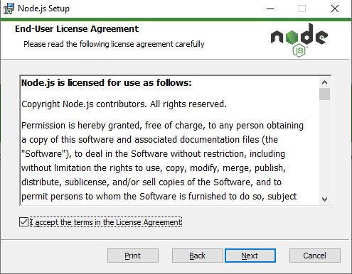
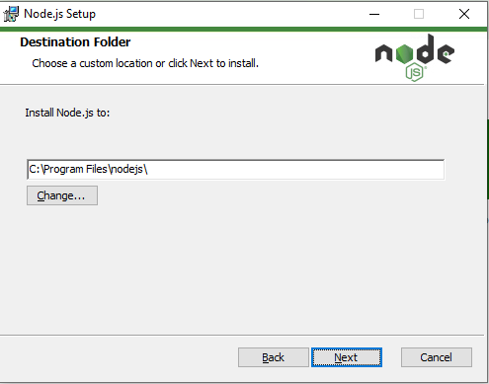
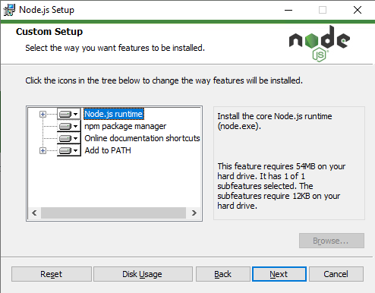
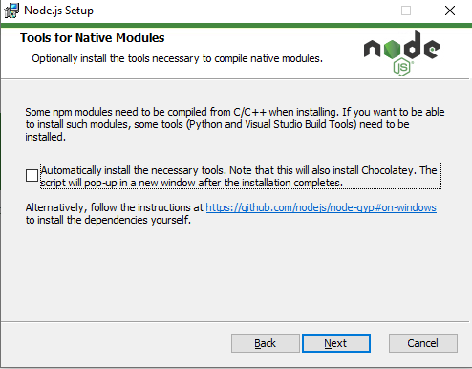
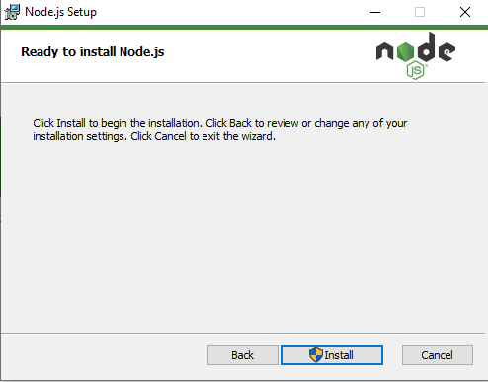
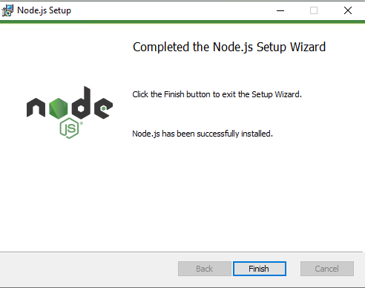

Deschideți un Command Prompt și rulați comanda: node -v
Versiunea instalată este afișată.

Slide 4

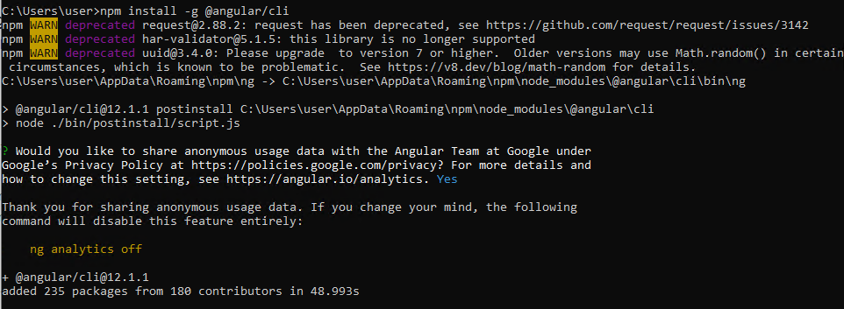
Versiunea npm se verifică prin comanda: : npm -v
Instalarea Angular CLI se face prin comanda: npm install -g @angular/cli

Slide 5
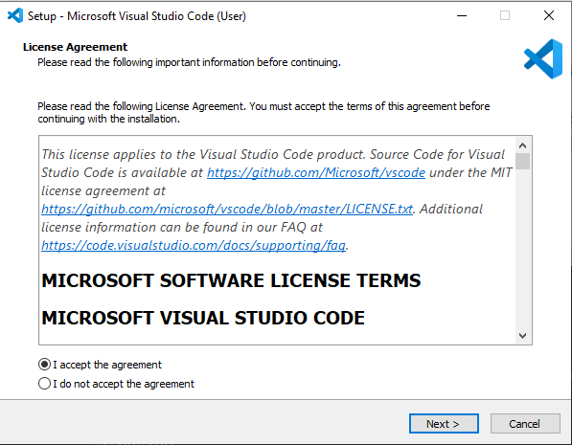
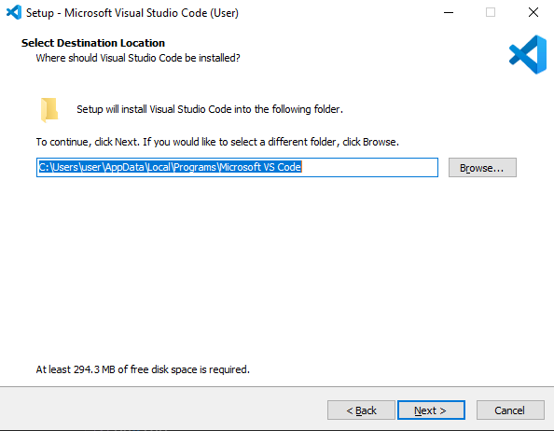
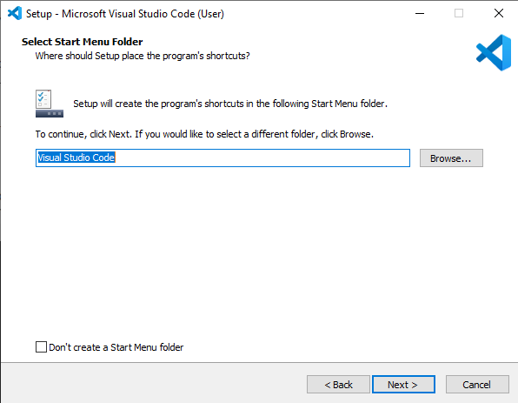
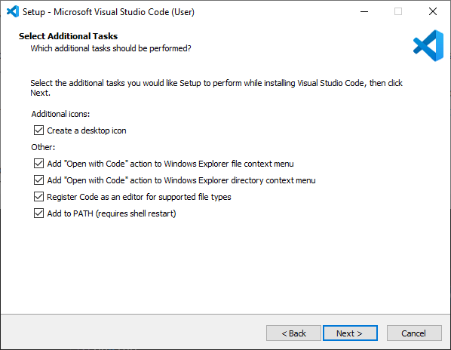
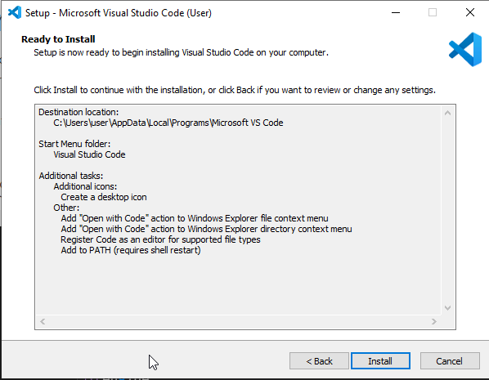
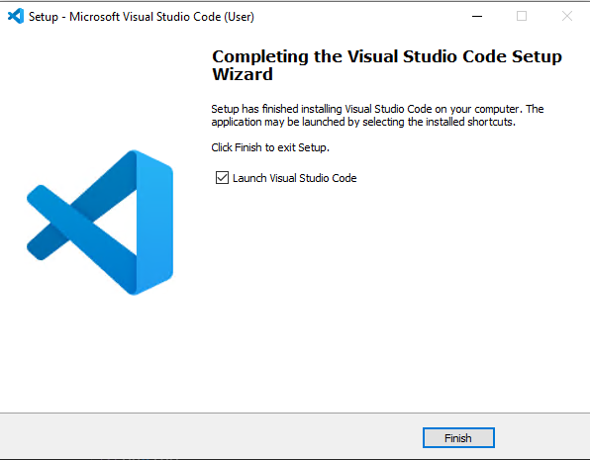
Visual Studio Code este unul dintre cele mai folosite editoare pentru dezvoltarea aplicațiilor web. Se poate descărca de la adresa:
https://code.visualstudio.com/docs/?dv=win

Slide 6
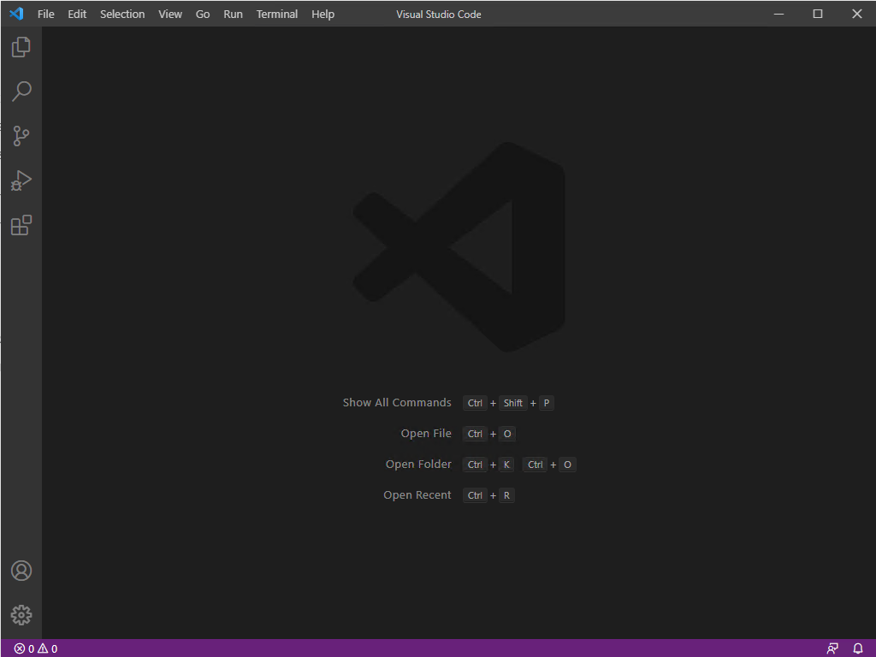

Slide 7
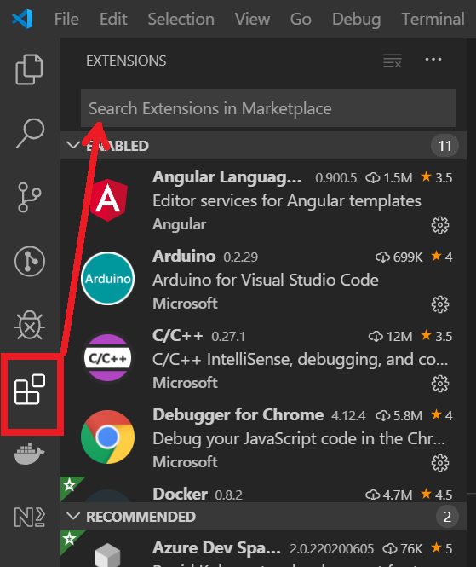
- Opțional, se pot instala plug-in-uri (acestea sunt utile la scrierea codului). Pentru acest lucru trebuie să deschideți tab-ul „EXTENSIONS” și să căutați extensia dorită:

Slide 8
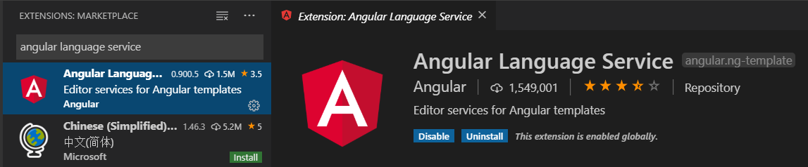
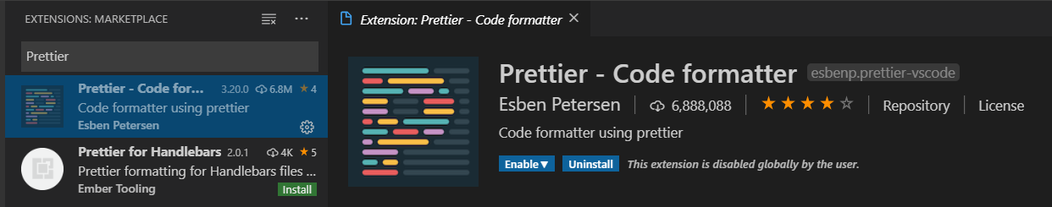
Angular Language Service – ajută la scrierea codului mai usor:
https://www.youtube.com/watch?v=uGoIB8vRSSY
Prettier – se folosește la formatarea codului (Crtl + Shift + P):
https://www.youtube.com/watch?v=h3PJjP0nE98&t=52s

Slide 9
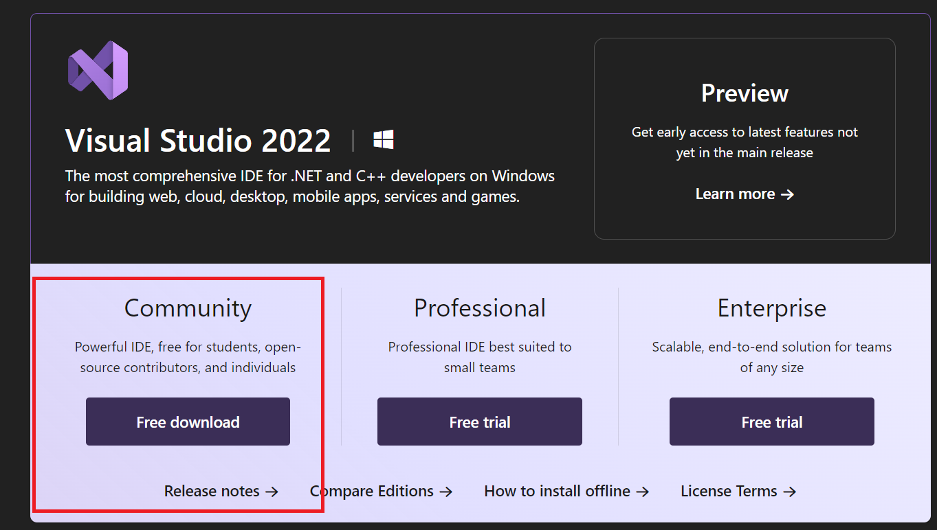
Se poate descărca de la adresă varianta pentru Windows:
https://visualstudio.microsoft.com/downloads/

Slide 10
